Slide 1
螺丝尺寸测量视觉方案（2D）
推动机器视觉无所不在的存在
视觉小百科

Slide 2
目录
项目描述
项目验证
1
2
2
目录
目录
目录
3
配置清单
3
4
逻辑流程
4
评估结果&注意事项
5
6
售后服务

Slide 3

一、项目描述
●产品名称：螺丝
●测量内容：牙距
●产品材质：金属
●产品颜色：黑色
●最大工作距离(mm)：不限制
●最小工作距离(mm)：不限制
●检测区域(mm*mm)：600.0 * 400.0
●来料方式：其他
●测量精度要求(mm)：0.1
●检测节拍(pcs/min)：5
●检测时产品运动速度(m/s)：0
●工作距离(mm)：446
方案布局图

Slide 4

二、项目验证
参数名称 | 参数值
面阵相机型号 | OPT-CC1-M120-GR1-10
面阵相机类型 | 面阵相机
相机接口类型 | GigE
相机像素 | 4024 * 3036
镜头型号 | FA1602D
镜头品牌 | 长步道/CHIOPT
镜头焦距 | 16mm
镜头接口 | C
A(工作距离) = 446mm, B(视野宽度) = 133.33mm, C(视野长度) = 200mm
视野图

Slide 5
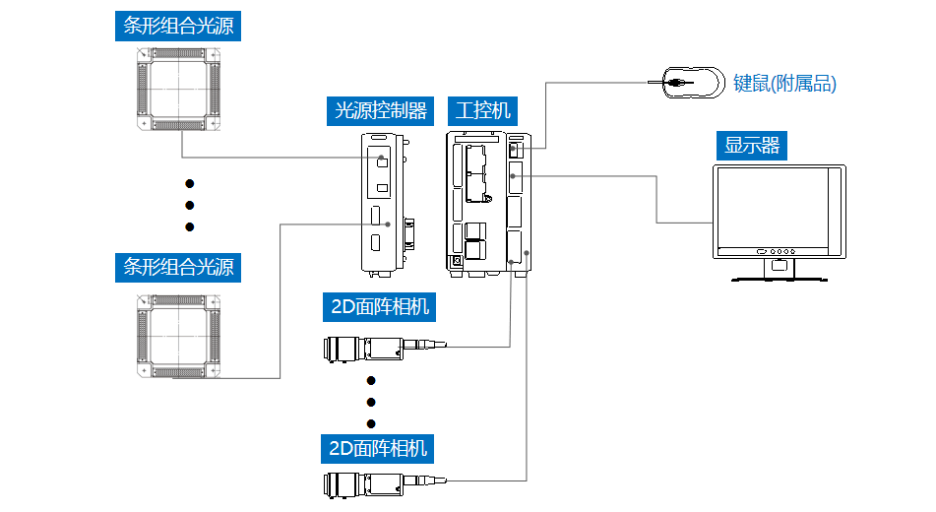
三、配置清单
系
统
构
成

Slide 6
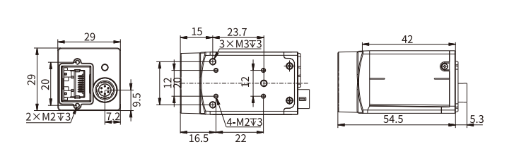
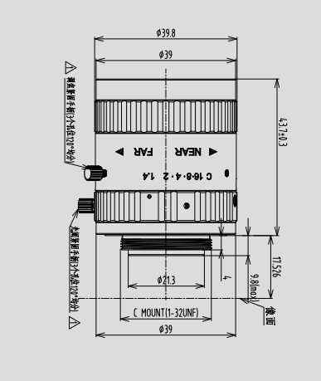
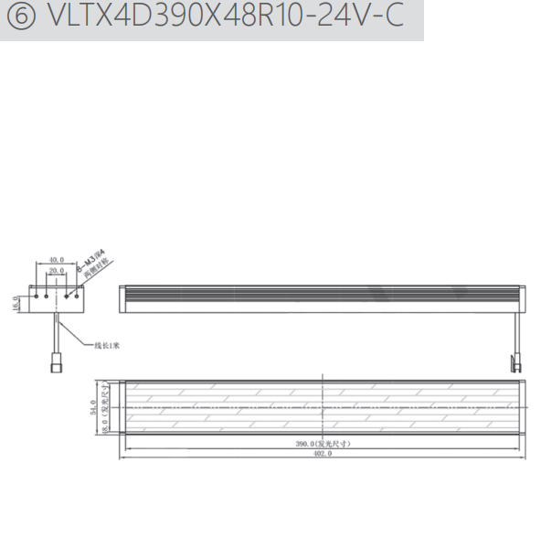
三、配置清单
相机尺寸图
光源尺寸图
镜头尺寸图

Slide 7
三、配置清单
序号 | 名称 | 型号 | 单位 | 数量 | 厂家
1 | 面阵相机 | OPT-CC1-M120-GR1-10 | 台 | 12 | 奥普特/OPT
2 | 镜头 | FA1602D | 个 | 12 | 长步道/CHIOPT
3 | 光源 | VLTX4D490X44R8X-DF-24V | 个 | 6 | 纬朗/VLight
4 | 工控机 | - | 台 | 1 | -
5 | 显示器 | - | 台 | 1 | -
6 | 软件 | OPTSmart3 | 套 | 1 | 奥普特/OPT

Slide 8
四、逻辑流程
逻辑流程
├── 图像采集
│ ├── 相机参数设置
│ │ └── 选择高分辨率工业相机，确保能捕捉600×400mm检测区域的细节
│ ├── 光源控制
│ │ └── 使用环形光源或漫射光源，调整亮度和角度以减少金属反光干扰
│ └── 图像选择
│ └── 从相机实时采集图像或加载已存储的螺丝图像
├── 预处理
│ ├── 灰度转换
│ │ └── 将彩色图像转换为灰度图像，便于后续处理
│ ├── 对比度增强
│ │ └── 使用直方图拉伸或伽马校正，提高螺纹与背景的对比度
│ ├── 噪声抑制
│ │ └── 应用中值滤波或高斯滤波，去除图像噪声
│ └── 边缘检测
│ └── 使用Canny或Sobel算子，提取螺纹边缘
├── 牙距测量
│ ├── ROI校正基准设置
│ │ └── 设置水平&垂直校正基准，确保测量区域与螺纹轴线对齐
│ ├── 螺纹边缘定位
│ │ └── 使用找直线工具，检测相邻螺纹的平行边缘
│ ├── 几何测量
│ │ └── 计算两条平行边缘之间的距离作为牙距值
│ └── 多点测量

Slide 9
四、逻辑流程
│ └── 在ROI区域内均匀分布多个测量点，取平均值提高精度
├── 结果处理
│ ├── 条件判断
│ │ └── 判断牙距值是否在公差范围内（±0.05mm）
│ ├── 结果输出
│ │ └── 输出OK/NG结果，并记录测量数值
│ └── 图形显示
│ └── 在图像上标注测量结果及边缘位置
└── 统计处理
├── 数据记录
│ └── 存储每次测量的牙距值及判定结果
└── 趋势分析
└── 统计牙距的平均值、标准差，生成CPK报告

Slide 10
五、评估结果&注意事项
05 评估结果 & 注意事项
现场环境
相机安装
物料一致性
风险点：金属螺丝反光可能导致图像过曝或暗区，影响牙距边缘检测精度
解决方案：采用漫射光源+遮光罩组合，确保环境光稳定性
风险点：多相机阵列安装角度偏差易导致ROI区域拼接错位
解决方案：使用机械定位夹具+标定板校准，保证±0.1°安装精度
风险点：不同批次螺丝表面氧化层厚度差异可能改变灰度对比度
解决方案：建立动态阈值补偿机制，根据实时图像自动调整二值化参数

Slide 11

六、售后服务
该设备上线后使用初期，我们会派专人进行全程跟踪；
处理解决可能发生的设备异常；
对现场人员进行培训指导；
设备调试完成后：售后服务一年；
若客户提出设备升级需求，我们会及时为您提供升级新方案。

Slide 12



感谢关注
视频号
抖音
更多信息请访问：www.ytzrtx.com

